Slide 1
Ventspils brīvosta skaitļos un datos
Ventspils brīvostā nepieciešama kvalitatīva pārvaldība nevis laika novilcināšana
2026.10.20.
Jānis Vītoliņš
Ventspils domes priekšsēdētājs

Slide 2
Ventspils brīvostas pārvaldība šobrīd
Brīvostas pārvaldes augstākā lēmējinstitūcija ir valde, kurai ir pakļauta Ventspils brīvostas pārvaldnieka vadīta administrācija. Saskaņā ar Likumu par ostām Ventspils brīvostai ir četri valdes locekļi – ekonomikas, finanšu, satiksmes un viedās administrācijas un reģionālās attīstības ministru izvirzītie pārstāvji, kurus amatā ieceļ un no amata atbrīvo LR Ministru kabinets.
1
Šāda pārvaldība ir kopš 2019. gada beigām.
2
Kopš 2025. gada februāra valdes sastāvā trūkst Satiksmes ministrijas pārstāvis un ir tikai trīs valdes locekļi.
3
Ventspils brīvostas valdei nav arī priekšsēdētāja.
4
Satiksmes ministram A. Švinkam brīvostas jautājumā šobrīd iespējams ir nepietiekoša kompetence, jo ministram brīvostā nav pārstāvja – valdes loceklis trūkst jau vairāk kā 9 mēnešus!

Slide 3
Ventspils brīvostas pārvaldība no 1994. līdz 2019. gadam
25 gadus Ventspils brīvostas valdē bija astoņi valdes locekļi:
+
4
4
pašvaldības pārstāvji, kurus amatā ieceļ un no amata atbrīvo ar domes lēmumu.
valsts pārstāvji no ekonomikas, finanšu, satiksmes un VARAM ministrijām, kurus amatā ieceļ un no amata atbrīvo Ministru kabinets.

Slide 4
Kopīgi līdz 2019. gadam paveiktais
Ventspils ostas attīstības rezultāti līdz 2019. gadam:
Ekonomiskā ietekme:
Brīvostas teritorija izveidota par vienu no pieprasītākajām investīciju vietām Latvijā.
Izbūvēti 6 jauni termināļi un 22 komerciāli izmantojamas piestātnes.
Ierīkoti kravas laukumi, pievedceļi, 2 tilti un 12 rūpniecības ēkas.
Atjaunoti abi ostas moli.
Osta padziļināta līdz 17,5 m dziļumam un kļuva par Baltijas jūras austrumu piekrastes dziļāko ostu, kas spēj apkalpot lielākos kuģus, kādi ienāk Baltijas jūrā.
Radītas aptuveni 2000 jaunas darba vietas.
Ventspils attīstījusies no specializētas par universālu ostu.
Pilsētas rūpniecība apjoma ziņā kļuva par trešo lielāko valstī un par līderi mašīnbūves un elektronikas nozarēs.
Lielākā daļa investīciju veiktas, izmantojot ES struktūrfondu līdzfinansējumu, kas nozīmē, ka šo ieguldījumu efektivitāte un atbilstība mērķim ir bijusi nopietni izvērtēta un skrupulozi uzraudzīta.
Iepriekš piesaistīto uzņēmumu darbība joprojām nodrošina nodarbinātību arī ostas krīzes apstākļos.
Apstrādes rūpniecības apgrozījums uz vienu iedzīvotāju Ventspilī šobrīd ir augstākais Latvijā.
Investīcijas līdz 2019. gada beigām:
Kopumā investēts gandrīz 1 miljards eiro.
  ~600 miljoni eiro – privāto investoru līdzekļi.
  ~360 miljoni eiro – publiskie ieguldījumi.
  ~40 miljoni eiro – rūpniecības attīstībai.

Slide 5
Finanšu situācija līdz 2019. gada beigām
Brīvosta strādā labi, ir stabils ienākumu pārsniegums pār izdevumiem un aizdevumi tiek pilnībā segti - gan procenti, gan pamatsumma.
Gads | 2011 | 2012 | 2013 | 2014 | 2015 | 2016 | 2017 | 2018 | 2019
Pamatdarbības ieņēmumi | 23,6 | 17,5 | 24,9 | 26,0 | 24,4 | 21,6 | 20,1 | 21,2 | 21,9
Ieņēmumu pārsniegums pār izdevumiem | 12,0 | 5,9 | 8,5 | 9,1 | 6,3 | 6,5 | 5,7 | 4,4 | 5,2
Aizdevumu maksājumi | -0,9 | -0,5 | -0,7 | -0,6 | -0,6 | -0,5 | -0,6 | -0,5 | -0,4

Slide 6
Kravu apgrozījums Baltijas valstu lielākajās ostās, miljonos tonnu: 2019. gads pret 2021. gadu
Izmaiņas 2021 pret 2019: Klaipēda −2% · Rīga −34% · Tallina +13% · Ventspils −46% · Liepāja −3%
Avots: Ventspils pašvaldības prezentācija, 11.11.2025.

Slide 7
Kravu apgrozījums Baltijas valstu lielākajās ostās, miljonos tonnu 2019. gads pret 2025. gadu
Izmaiņas 2025 pret 2019: Klaipēda −16% · Rīga −49% · Tallina −31% · Ventspils −58% · Liepāja −6%
Avoti: 2019 — Ventspils pašvaldība; 2025 — Ekonomikas ministrija, Klaipēdas un Tallinas ostu dati
Notes:
2025. gada dati: Rīga 16,75; Ventspils 8,53; Liepāja 6,87 milj. t (Ekonomikas ministrija, 19.01.2026.); Klaipēda 39,0 milj. t; Tallina 13,8 milj. t. Ventspilī 2025. gadā +3,6% pret 2024. gadu.

Slide 8
Satiksmes ministrijas pārvaldības sekas Ventspils ostā kopš 2020. gada
1
Darba vietu kritums ostā par ~1000 nodarbinātajiem.
2
Apturēta ražošanas attīstības projektu virzīšana – Satiksmes ministrijas uzstādījums.
3
2020. gadā Brīvostas valde atteicās no jau atbalstīta investīciju projekta īstenošanas un ERAF finansējuma 1,5 miljona eiro apmērā VATP 8. ēkas būvniecībai. Tādējādi brīvosta neieguva vismaz 30 jaunas darba vietas.
4
Kravu apgrozījuma kritums vairāk kā 2 reizes.
5
2020. gadā par brīvostas pārvaldnieku iecelts cilvēks bez pieredzes un zināšanām ostu pārvaldībā.
6
2 gadus, 4 mēnešus un 3 dienas (no 2023. gada 28. februāra līdz 2025. gada 1. jūlijam) brīvostā vispār nebija iecelts pārvaldnieks.
7
Kopš 2025. gada janvāra valdes sastāvā trūkst Satiksmes ministrijas pārstāvis un nav arī valdes priekšsēdētājs - vairāk kā 9 mēnešus!

Slide 9
Finanšu situācija pēc 2020. gada
1
2
3
2024. gadā pirmo reizi gads tiek noslēgts ar izdevumiem, kas pārsniedz ienākumus
Viens no kredītiem finansēts Valsts kasē ar 8,1% likmi, kas ir gandrīz divreiz lielāka par jebkuru citu brīvostas aizdevumu likmi un ir netipiski augsta pie esošajām EURIBOR likmēm
Šobrīd ir atlikti Valsts kases aizdevumu pamatsummas maksājumi
Gads | 2020 | 2021 | 2022 | 2023 | 2024 | 2025*
Pamatdarbības ieņēmumi (milj. eiro) | 15,6 | 15,3 | 19,8 | 15,1 | 17,5 | 9,1
Ieņēmumu pārsniegums pār izdevumiem (milj. eiro) | 3,2 | 2,5 | 7,6 | 1,4 | -0,8 | -0,9
Aizdevumu maksājumi (milj. eiro) | -0,5 | -0,7 | -0,7 | -0,9 | -1,1 | -0,5
* 2025. gadā dati ir par gada pirmajiem 6 mēnešiem

Slide 10
Pašvaldības īpašumi valsts rokās
1
2
Uzsākot ostu reformu, Ventspils brīvostas valdījumā nonāca arī Ventspils valstspilsētas pašvaldības aktīvi aptuveni 150 miljonu eiro vērtībā. Pašvaldībai no šiem īpašumiem nav nekādas kapitāla atdeves, jo brīvostas pārvalde nemaksā par to izmantošanu.
Aktīvu atdeve (ROA) loģistikas/industrijas nozarē ir 5–8%. No pašvaldības īpašuma tiem jābūt 7,5-12 milj. EUR gadā. Šobrīd (2024. gadā) no ostu maksām tika saņemti tikai 650 tūkst. EUR.

Slide 11
Ventspils brīvostas «nolaistā infrastruktūra»
Līdz pat 2019. gadam ostas infrastruktūra bija augstākajā līmenī.
1
Līdz 2019. gada beigām ostā tika pārkrautas vairāk nekā 20 miljoni tonnu kravas gadā, 2024.gadā kravu apgrozījums ir nokrities līdz 8,2 miljoniem tonnu.
2
Pēc dramatiska kravu apgrozījuma krituma ostā esošajām piestātnēm šobrīd ir pietiekama brīvā jauda - Satiksmes ministrija nav ne faktu, ne pamatotu aprēķinu, kāpēc pirms pieciem gadiem varēja pārkraut divreiz vairāk kravu, bet šobrīd būtu nepieciešamība ieguldīt 100 miljonus eiro Ventspils ostas infrastruktūrā.
3

Slide 12



Starptautiskas atzinības Ventspils brīvostai līdz 2019.gadam
Financial Times ārvalstu tiešo investīciju žurnāls
2019. gads:
  1. vieta lielo nomnieku biznesa attīstībai pasaulē,
  2. vieta mazo un vidējo komersantu biznesa attīstībai Eiropā.
  Speciālbalvas – par eksporta veicināšanu, klāsteru attīstību, pārrobežu sadarbību, ražošanas paplašināšanos, infrastruktūras attīstību un atbalstu jaunuzņēmumiem
2018.gadā speciālbalvas: par rūpniecisko telpu un platību attīstību, infrastruktūras attīstību, IKT klasteru attīstību un par mārketinga devīzi
2017.gadā speciālbalvas: loģistikā, infrastruktūras attīstībā un pārrobežu sadarbības veicināšanā
2016. speciālbalva par uzņēmējdarbības uzsākšanas (Start-up atbalstu; infrastruktūras atjaunošanu; ražotņu paplašināšanu; mārketingu; augsto tehnoloģiju ražotņu attīstību
2015. gadā speciālbalva par darbības globālo mērogu; infrastruktūras modernizāciju un infrastruktūras uzlabojumiem
2012./2013. gadā Ventspils bija 7. labākā speciālā ekonomiskā zona un 2. labākā ostas zona.
2010./2011. gadā Ventspils bija 5. labākā speciālā ekonomiskā un ostas zona.

Slide 13
Risinājums
Jāatjauno Ventspils ostas kvalitatīva un saimnieciska attīstība, lai izvairītos no brīvostas faktiskās maksātnespējas.
1
Jāatjauno pašvaldības līdzdalība brīvostā.
2
13

Slide 14
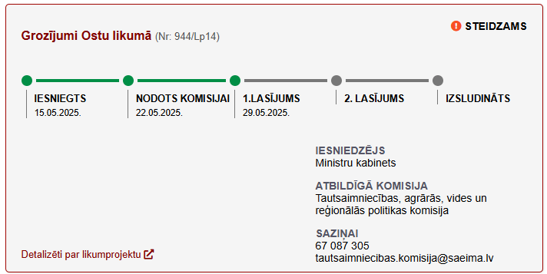
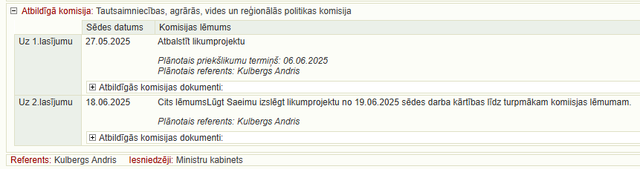
Grozījumi Ostu likumā «iesprūduši»

